Slide 1
Rodina

Slide 2
Opakování ☺

Slide 3
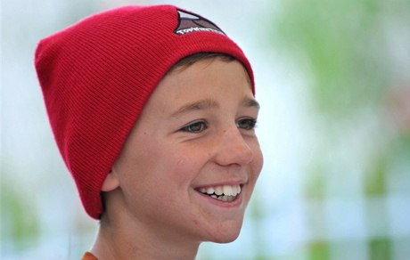

Slide 6
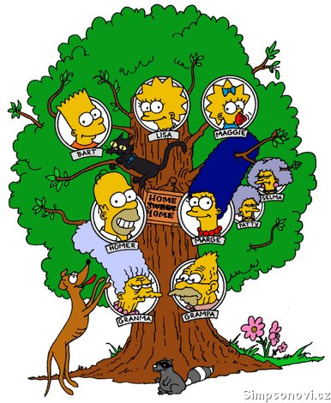

Slide 7
Hra: Tichá pošta v ZJ ☺

